Slide 1
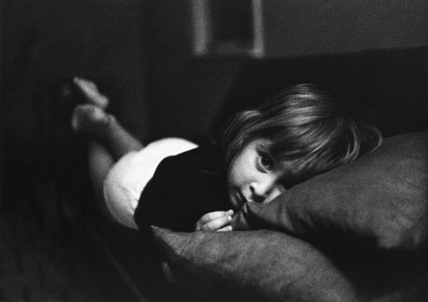
Saudade, é quando o momento tenta fugir da lembrança
para acontecer de novo e não consegue.

Slide 2

Lembrança,
é quando,
mesmo sem
autorização,
seu pensamento
reapresenta
um capítulo.

Slide 3
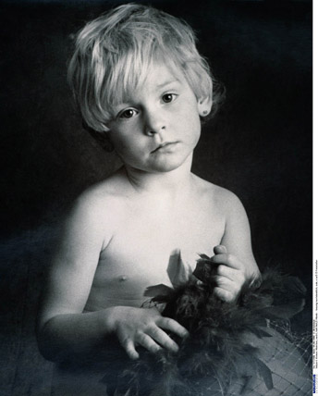
Preocupação, é uma cola
que não deixa o que ainda
não aconteceu sair de seu
pensamento.

Slide 4
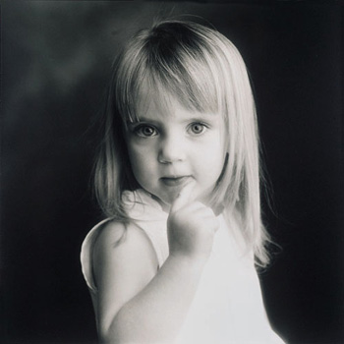
Indecisão, é quando você sabe muito bem o que quer,
mas acha que devia querer outra coisa.

Slide 5
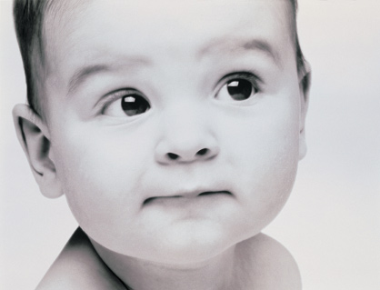
Intuição, é quando seu coração dá um pulinho
no futuro e volta rápido.

Slide 6
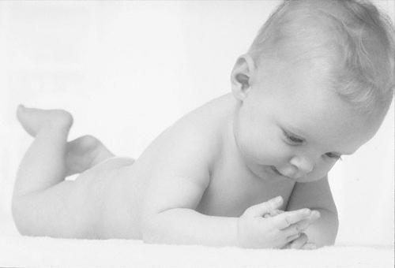
Pressentimento, é quando passa em você
um trailer de um filme que pode ser que nem exista.

Slide 7
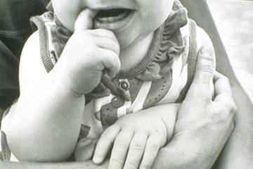
Vergonha, é um pano preto que
você quer para se cobrir naquela hora.

Slide 8
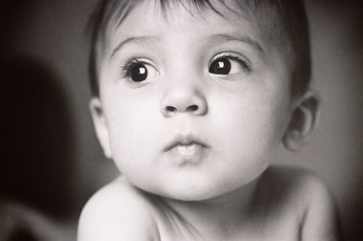
Ansiedade, é quando sempre faltam
muitos minutos para o que quer que seja.

Slide 9
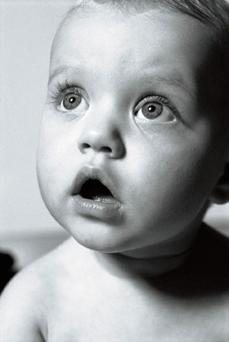
Interesse,
é um ponto de exclamação
ou de interrogação no final do
sentimento.

Slide 10
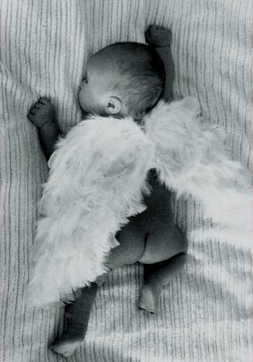
Sentimento,
é a língua
que o coração usa
quando precisa mandar
algum recado.

Slide 11
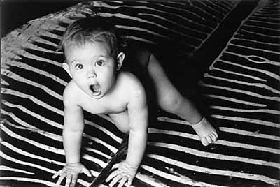
Raiva, é quando o cachorro
que mora em você mostra os dentes.

Slide 12
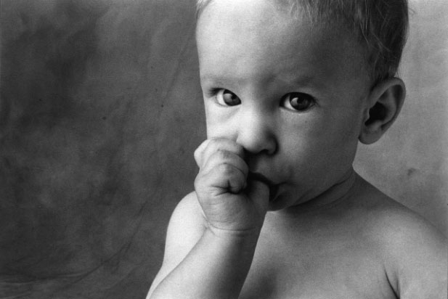
Tristeza, é uma mão gigante que aperta seu coração.

Slide 13
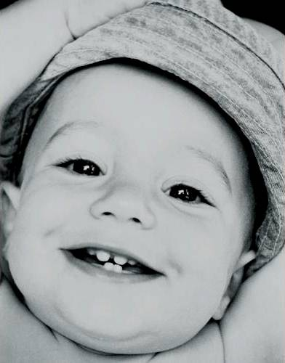
Felicidade,
é um agora
que não tem
pressa nenhuma.

Slide 14
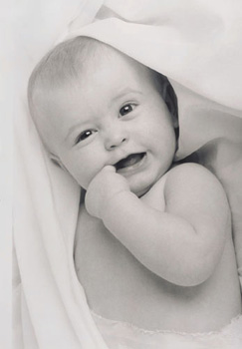
Lucidez, é um acesso
de loucura ao contrário.

Slide 15
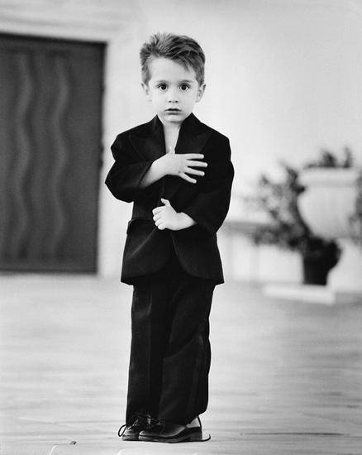
Razão, é quando
o cuidado aproveita
que a emoção
está dormindo e
assume o mandato.

Slide 16
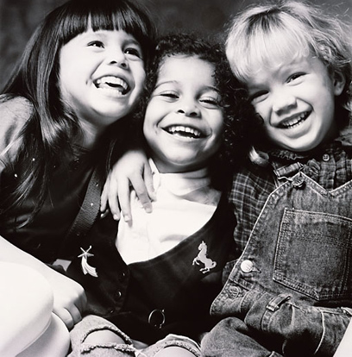
Amizade, é quando você não faz questão
de você e se empresta para os outros.
Um bom dia a todos

